Slide 1
５０年後のいたばしを考えよう
－地球といたばしの環境問題を学び、自分たちの力で改善できること－
★ 50～100年前から現在まで、何が起きてきたか。
これから50～100年でどんなことが予想されるか。
★ 地球的規模の環境問題と板橋区の環境
★ これから、どんなことが予想されるか。
★ 50年後の板橋が今より良くなっているために、
自分たちにできることを考える

Slide 2
大きくまとめると
みんなの板橋も地球です。
地球・板橋の環境問題ー地球・板橋温暖化
エネルギー問題
水汚染・大気汚染・土壌汚染
板橋の生物多様性 ー自然分野（緑・生きもの）
板橋の循環型社会の問題ー
資源循環・ゴミ問題
エネルギー問題
（健康・安全の問題は別の機会に）

Slide 3
地球温暖化への警告
全国地球温暖化防止活動推進センターより
ＩＰＣＣ第五次評価報告書
～第一作業部会（科学的根拠）２０１３年度
ＩＰＣＣとは、（Ｉntergoveｒｎmental Panel on Climate Change)気候変動に関する政府間の評価
専門家が気候変化、影響、適応と対策について評価している。１９８８年に国連環境計画と世界気象機関により、設立された。世界の科学者が発表する論文や観測、予測データを科学的根拠としている。

Slide 4
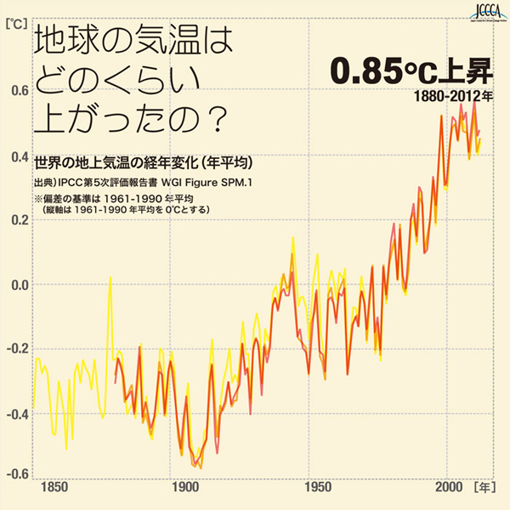
地球の気温はどのくらい上がったか

Slide 5
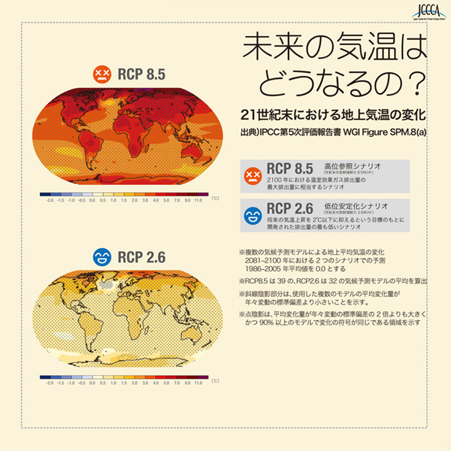
２１００年になると

Slide 6
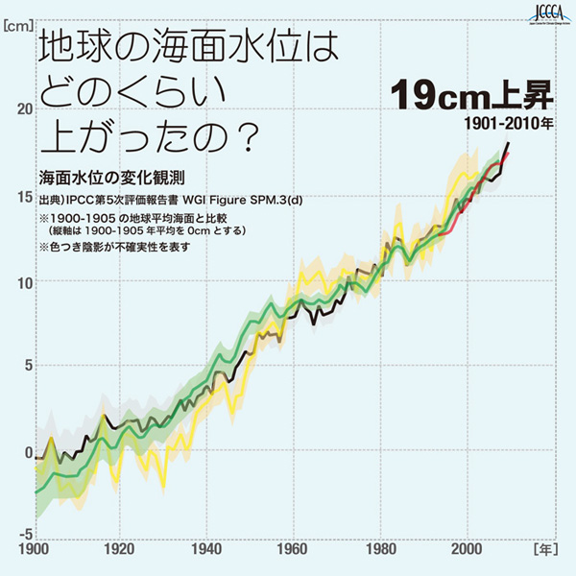
海面はこれまでどのくらい上がったか

Slide 7
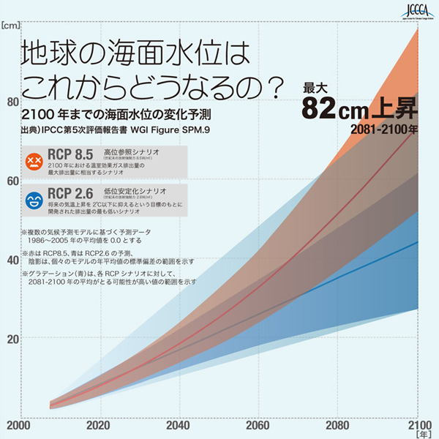
２０８０～２１００年までに海面は

Slide 8
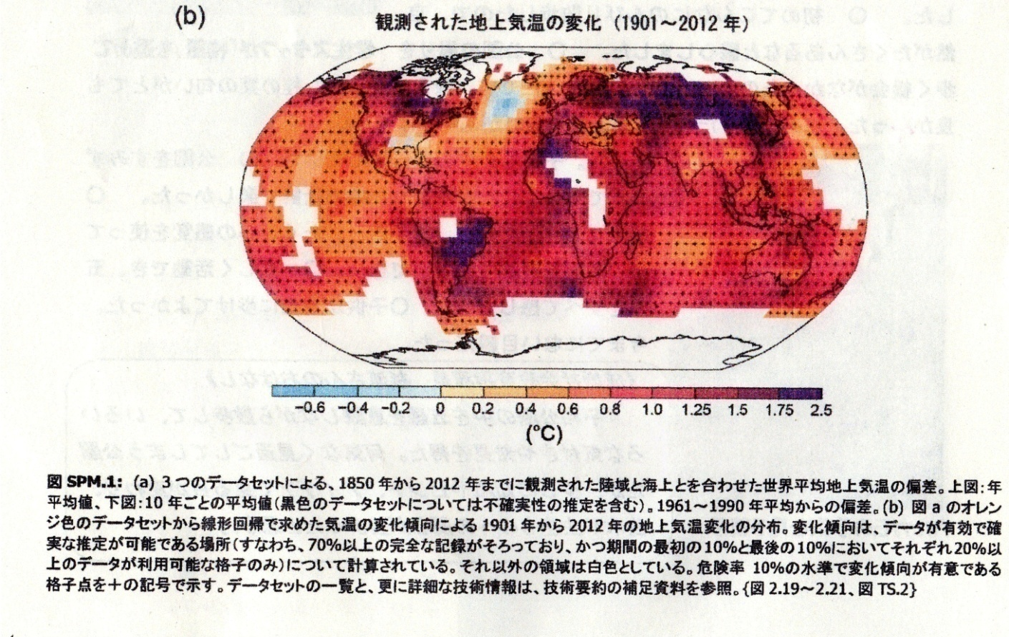
１９０１年～２０１２年地上気温の変化

Slide 9
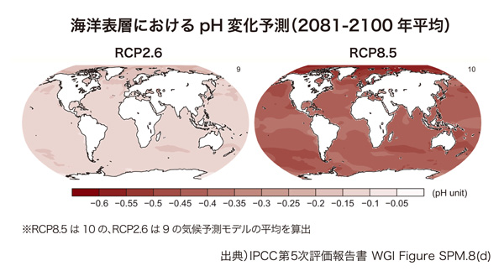
２０８１～２１００年の海面
ＰＨー酸性化

Slide 10
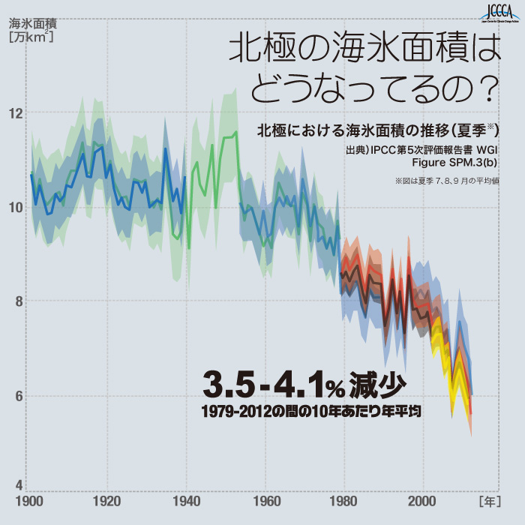
北極の氷の面積が～～

Slide 11
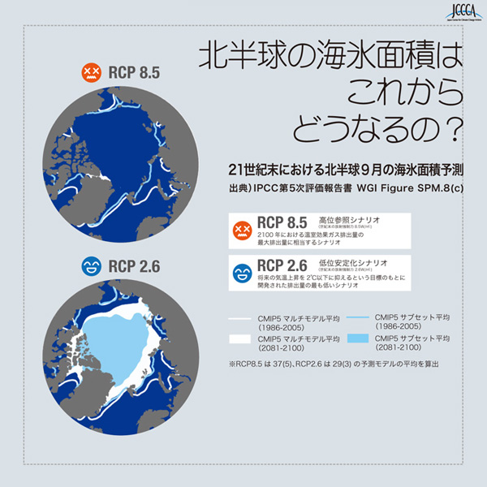
２１世紀終わりのころの北極

Slide 12
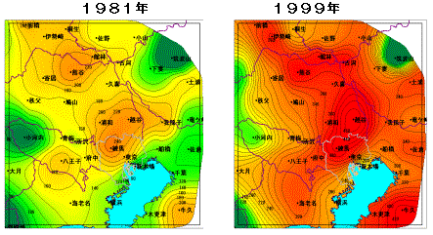
これまでの東京の２０年の温度変化ー
環境省ＨＰ
約２０年間～関東地方における３０度を超えた延べ時間数の広がり

Slide 13
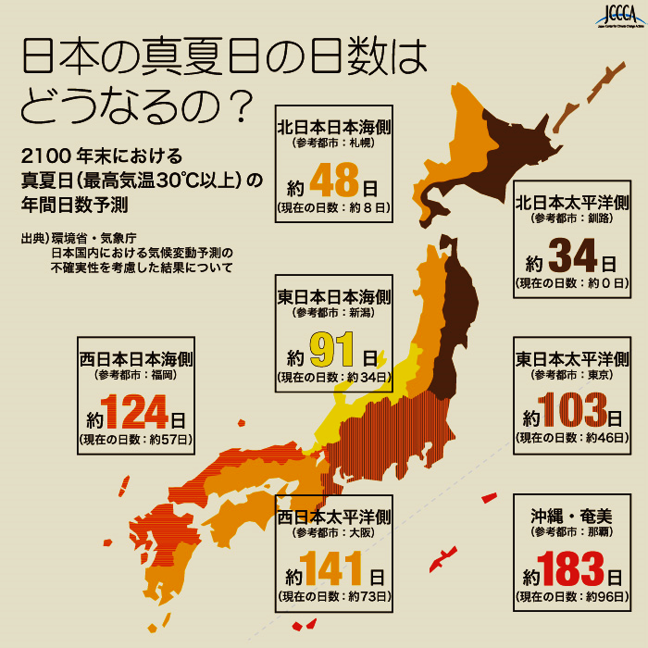
日本の真夏日の日数

Slide 14
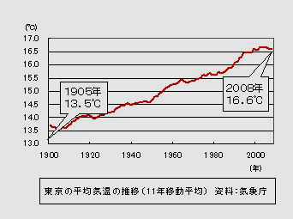
暑くなる東京
東京都環境局

Slide 15
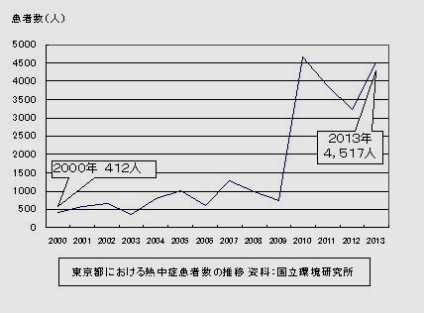
暑くなる東京ー熱中症
東京都環境局

Slide 16
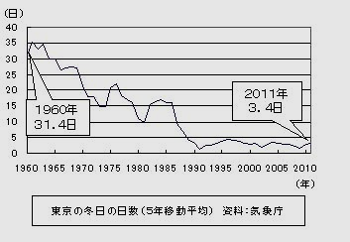
暑くなる東京

Slide 17
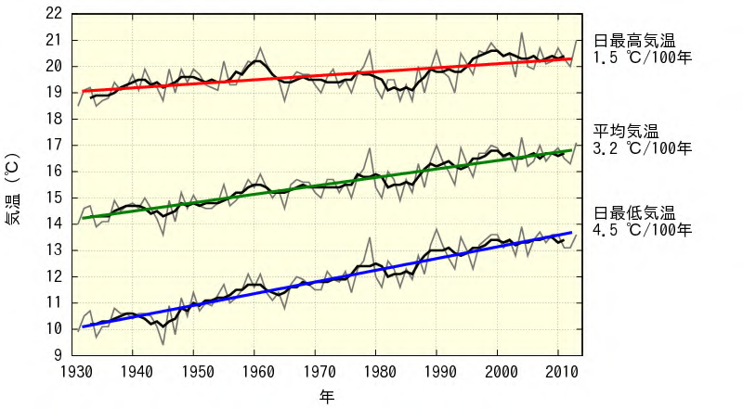
東京ー８０年の温度変化
このまま上がると１万年後、ありえない
1.5℃×100倍？ 3.5℃×100倍？

Slide 18
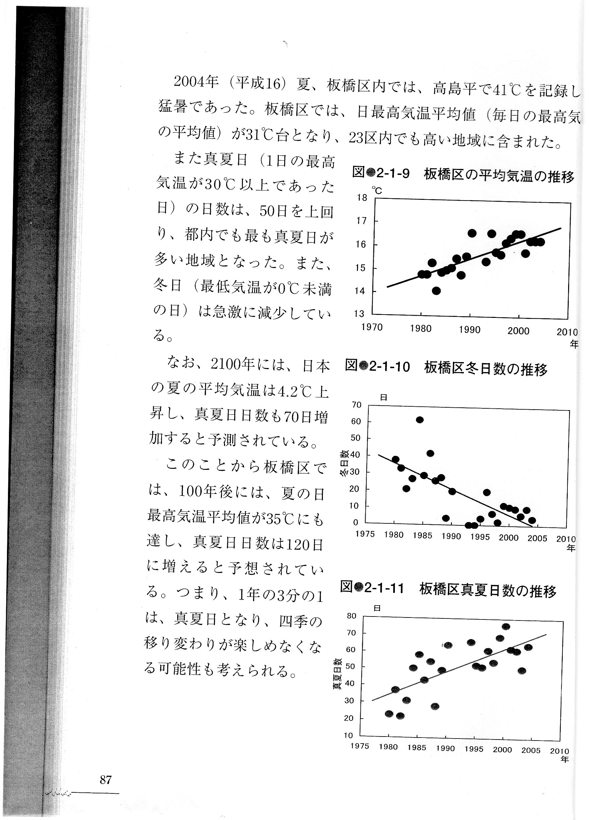
板橋区の４０年間の気象変化
板橋区地球温暖化防止地域推進計画

Slide 19
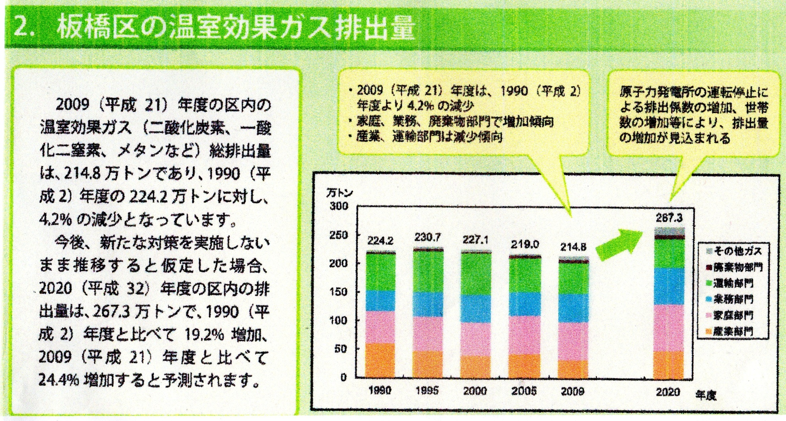
板橋区はどのくらいＣＯ_{２}を出しているの
板橋区地球温暖化対策実行計画（区域施策編、概要版より）～２５年３月

Slide 20
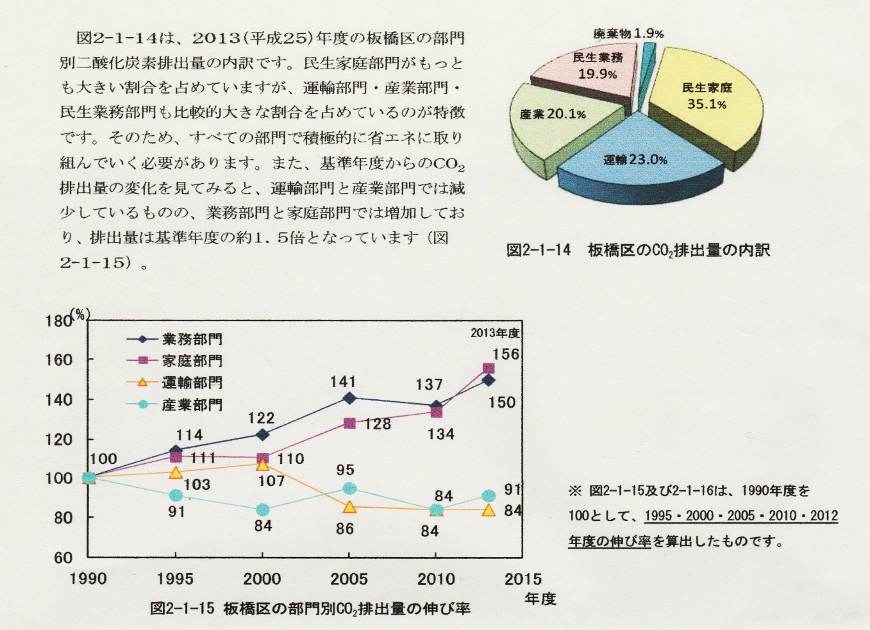
板橋区の部門別ＣＯ_{２}排出量の伸び率
板橋区環境白書 概要版 平成27年度

Slide 21
板橋区はどれくらいＣＯ_{２}を出しているの？
■ 板橋区のCO₂排出量の推移
平成２７年度板橋区環境白書〈概要版〉 平成２８年３月
家庭部門に着目してみよう（SOE)

Slide 22
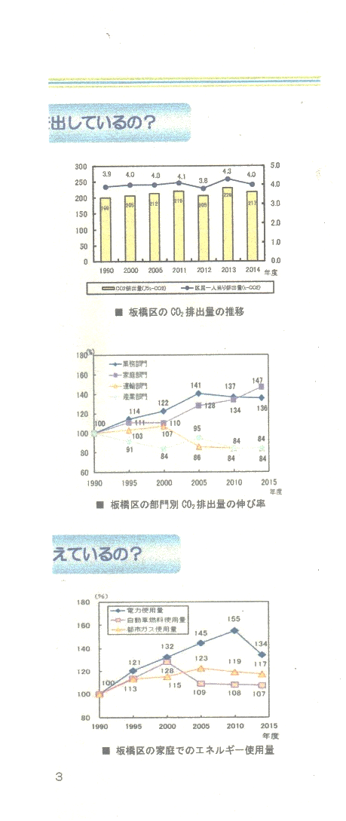
板橋区はどれくらいCO₂を出しているの？
－平成27年度 環境白書P3ー

Slide 23
気温が高くなると何が起こる？
JCCCAの情報より
◆食糧―多くの地域、特にアフリカ、西アジアで収穫が減る。飢餓先進国での収穫量が減る。
◆水―２０８０年代には、１０億人以上が水を確保できない。海面上昇で重要都市を脅かす。ロンドン・NY・香港・上海・東京も
◆生態系―生態系は元に戻れないほど、壊滅的なダメージを受ける。
アマゾンの一部、またはすべての崩壊の危険性。
多くの種が絶滅の危機にひんする。
ある研究では２０～５０％の種。
◆異常気象―嵐・森林火災・間伐・洪水・などが強さを増す。
◆急速な気候変動と元に戻れない影響
グリーンランドの氷が解け元に戻れない可能性。
生態系からの収穫量が減る。
気候システムの急激かつ大規模に変わるリスクが増える。

Slide 24
エネルギー問題を考える
二酸化炭素を出す化石燃料（石油・石炭・ガスなど）
温暖化の主な原因物質

Slide 25
エネルギー問題は解決できるか？
エネルギー源ーおもに３つ
１、化石エネルギー（石油石炭ガス）
２、原子力エネルギー（ウラン）
３、自然エネルギー
風力・太陽光・バイオ・地熱な・小水力 等
世界でのエネルギー開発
自然エネルギーによる電気の生産可能性が、原子力エネルギーの電力生産量を抜いている時代が来た。

Slide 26
化石燃料とウランの輸入等について (2011年末）
 | 石油 | 石炭 | 天然ガス | ウラン | 自然エネルギー
輸入している割合（％） | 99.6 | 99.4 | 96.9 | 100 | 0
利用可能な年限（年） | 54.2 | 112 | 63.6 | 93 | 無限
【エネルギー白書２０１３ 一部追加SOE】

Slide 27
50年後のいたばしを考えよう
ワークシート１
ワークシート１
平成 年 月 日
中学校 年 組 氏名
―50年後の板橋を考えよう―
１、「地球温暖化・エネルギー課題の映像を見て、気づいたこと・心に残ったこと」（（複数書いてよいです）
２、地球温暖化について調べたいこと
３、友達や家族と共有したいこと

Slide 28
板橋区はどんな町だったのかな
板橋区の環境はどうなっているか

Slide 29
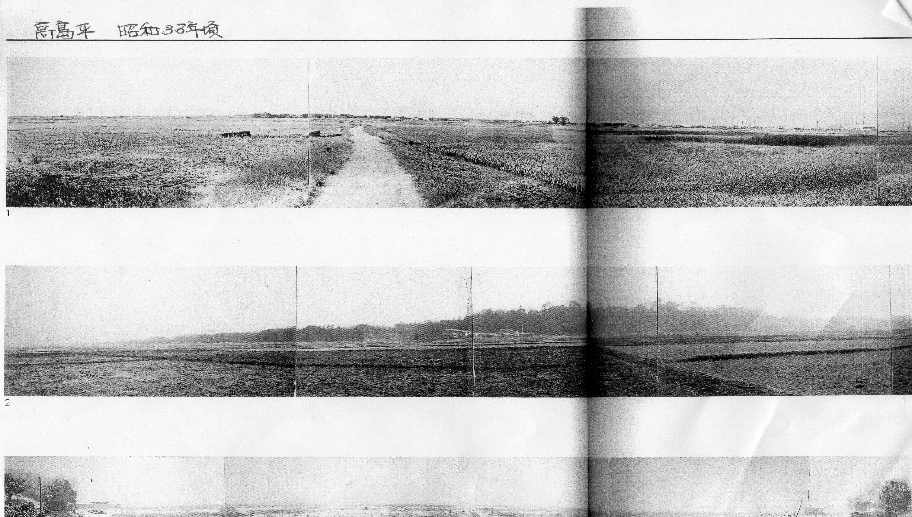
今から５６年前頃の高島平（昭和３３年頃）
高島平ーその自然・歴史・人 P10 １９９８年板橋区郷土資料館
板橋の昔のすがた

Slide 30
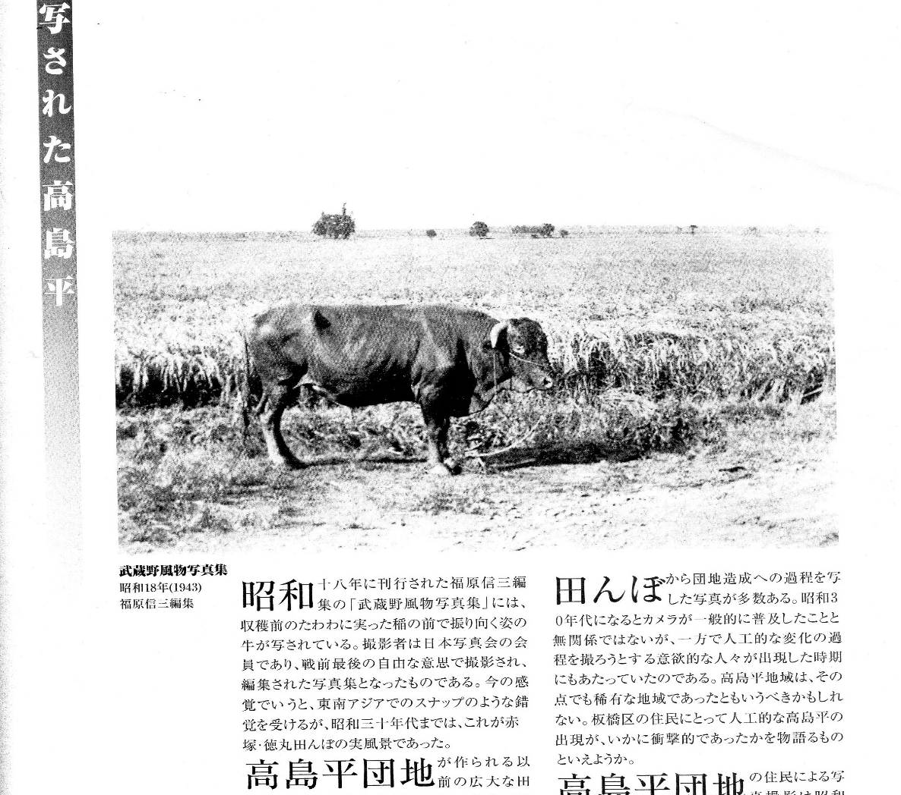
７１年前の高島平（昭和１８年ごろ）
高島平ー その自然・歴史・人 P75 １９９８年板橋区郷土資料館

Slide 31
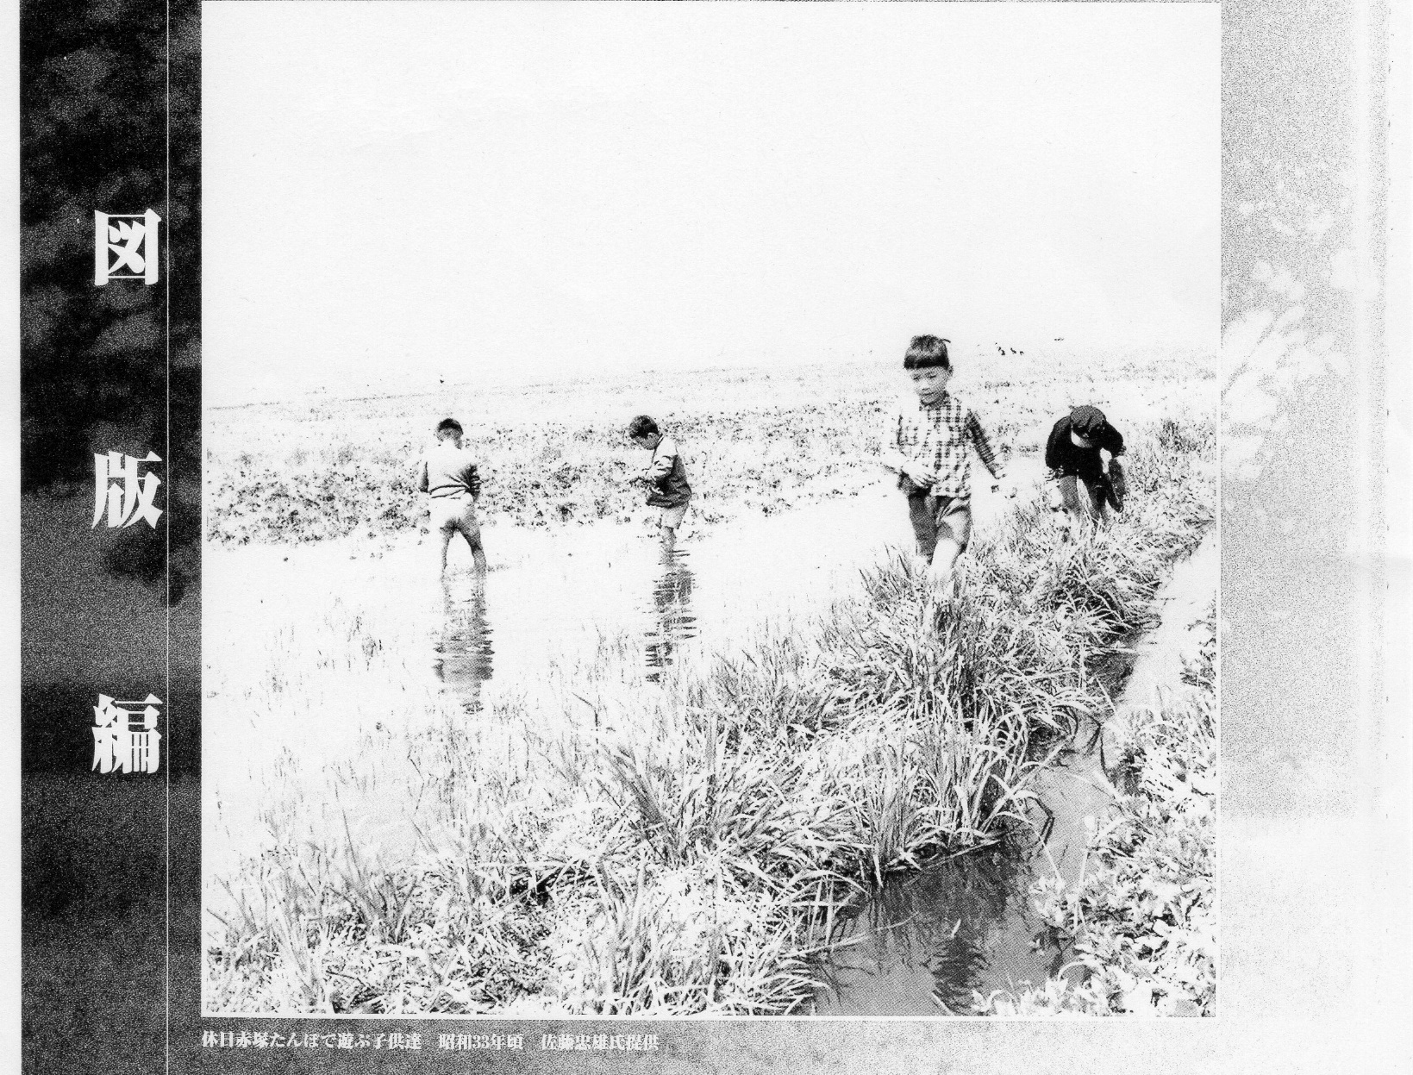
５６年前の赤塚地区で遊ぶ子どもたち
高島平ー その自然・歴史・人 P６ １９９８年板橋区郷土資料館

Slide 32
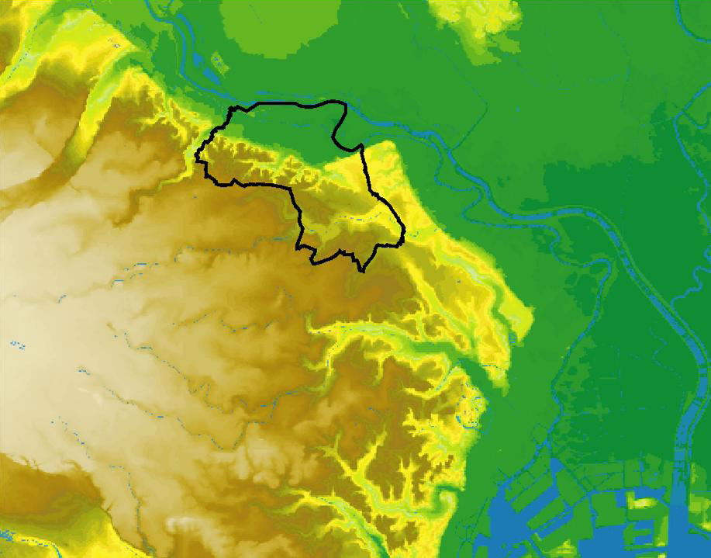
板橋は武蔵野台地が半分張り出し（常盤台・中台・西台）低地へ９つの川が流れる豊かな土地だった。
写真ー板橋区緑の基本計画H22.12～板橋区 土木部 みどりと公園課

Slide 33
緑被地の長期的な変遷（区域）
板橋区緑地・樹木の実態調査Ⅳ ２７年３月より
上段左から 明治１３年・昭和１２年・昭和３２年・平成６年
下段左から 平成１１年・平成１６年・ 平成２１年

Slide 34
緑・水・空気・生きものと資源、ゴミ
板橋区の緑の面積は？
板橋区の水質・湧水
空気はきれいになっているか。
野鳥やバッタ・チョウなど生きものは？
ゴミ・資源循環の問題

Slide 35
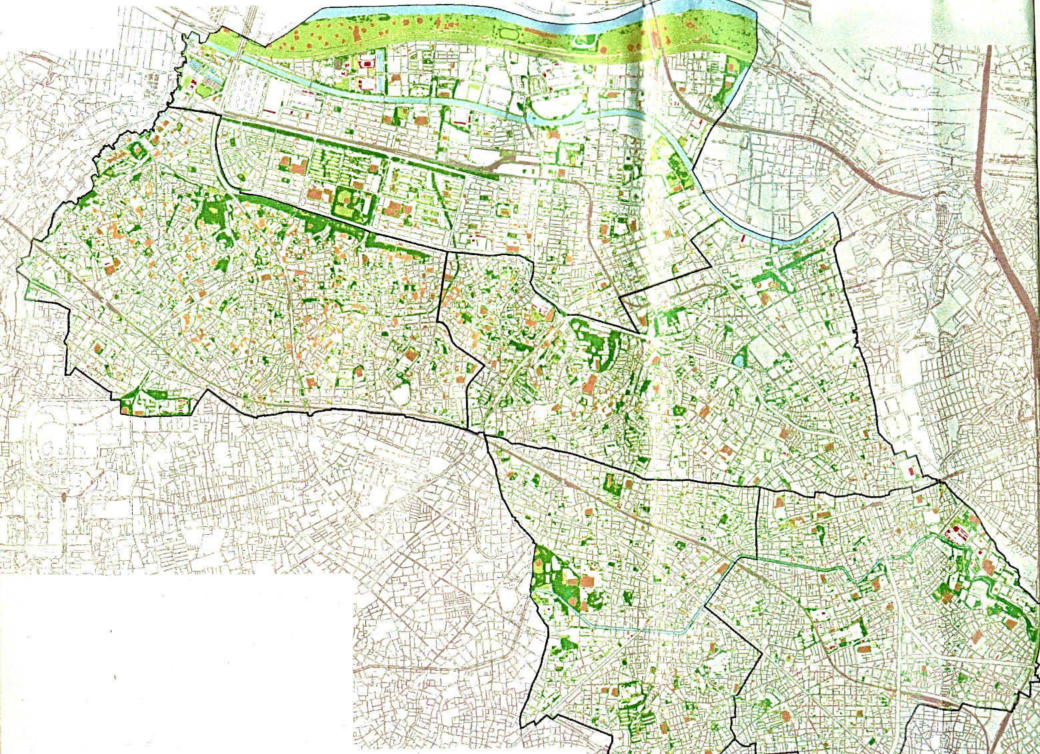
緑被分布図 緑地・樹木の実態調査２７年３月

Slide 36
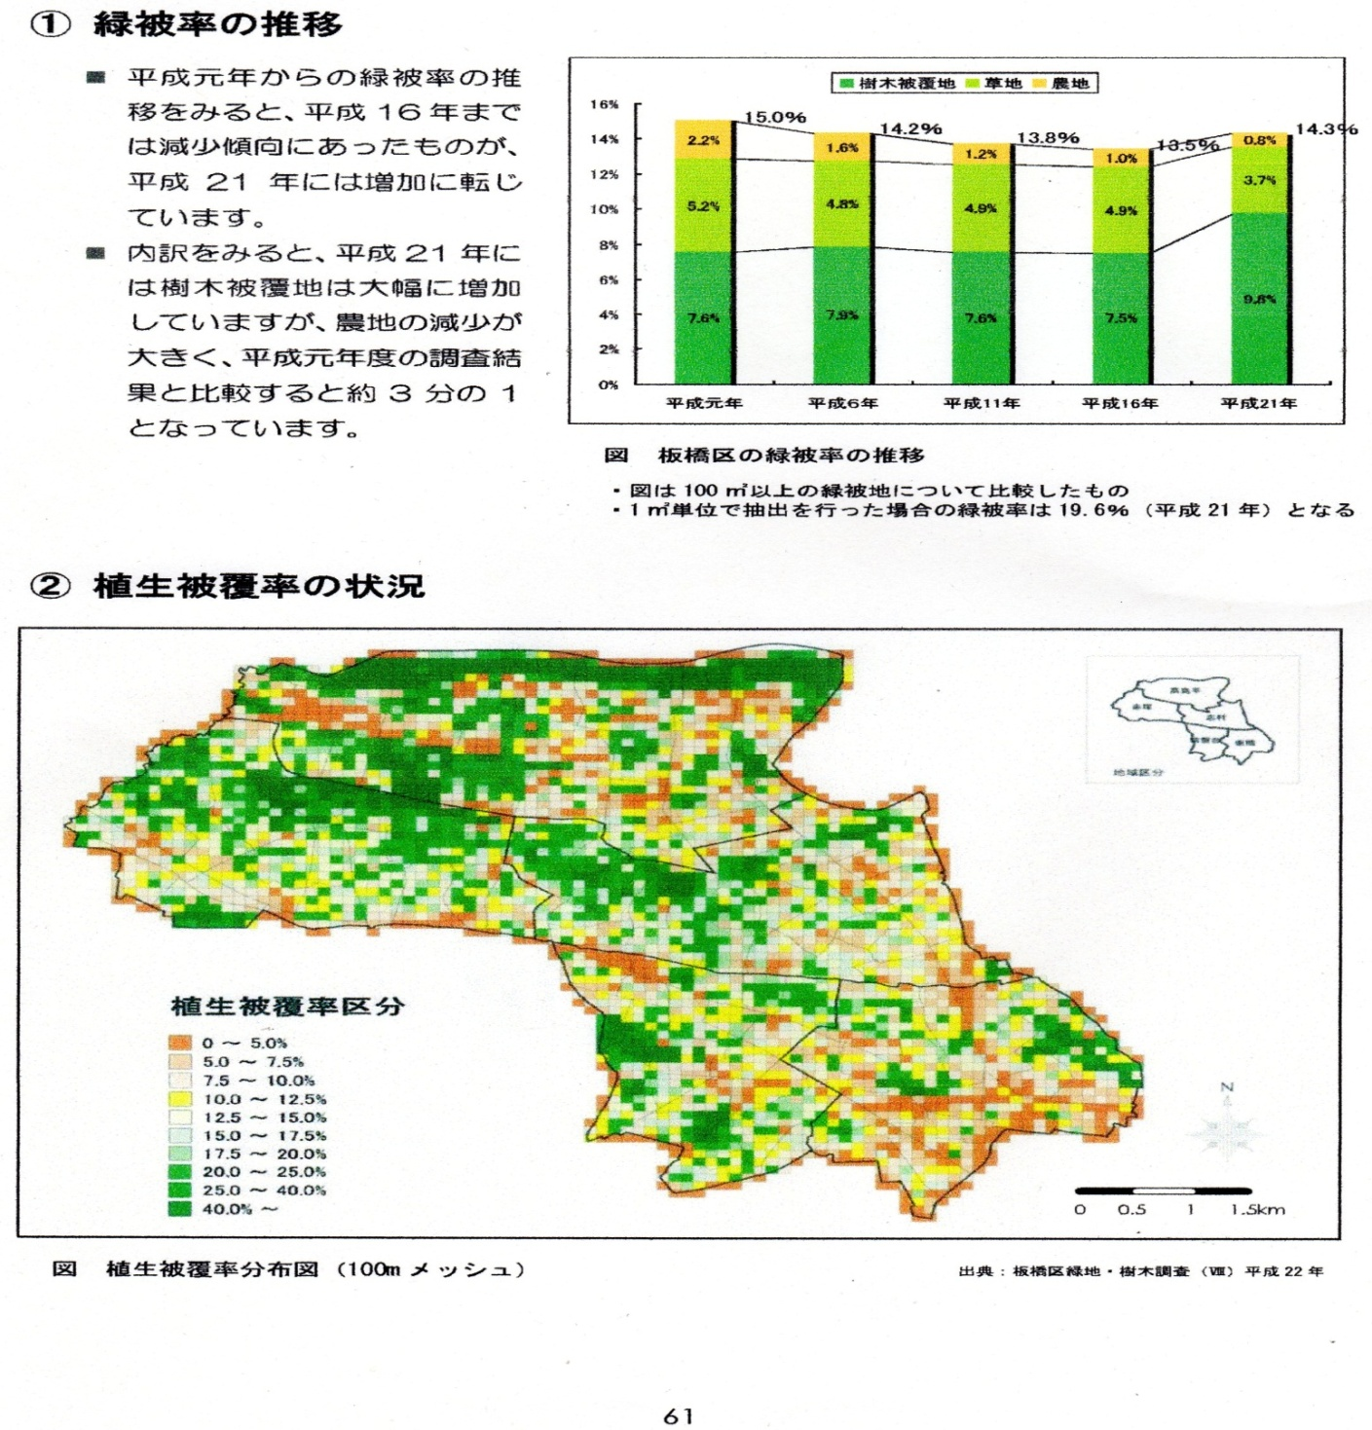
板橋区の緑被率の推移
板橋区緑地・樹木の実態調査H21年

Slide 37
板橋区の緑に覆われた面積は減っている
平成元年 板橋の緑被率 １５．０％
平成１６年 同 １３．５％
原因ー農地の減少（区の面積の１％となった）
平成１９年 板橋の植生被覆率１８．２％
これは、航空写真の技術向上により、植木鉢の緑も
計算した結果
緑被率
（樹木被覆地＋農地＋草地）÷行政面積板橋区 緑地・樹木調査（H22)より

Slide 38
公園の数と区民一人当たりの公園面積
（みどりと公園課）
項目 | 区内全域 | 区立公園 | 都立公園
公園数総計 | ３４３ | ３３９ | ４
公園面積 総数（㎡） | １,８６,８４９,７７８ | １,４０８,５４６.５８ | ４５９,９５１.２０
区民一人当たりの公園 面積（㎡） |  | 3.56

Slide 39
緑の将来構造図ー荒川軸・崖線軸・石神井川軸
緑の再生・緑の創出、維持・まちづくり
いたばしグリーンプラン２０２０より

Slide 40
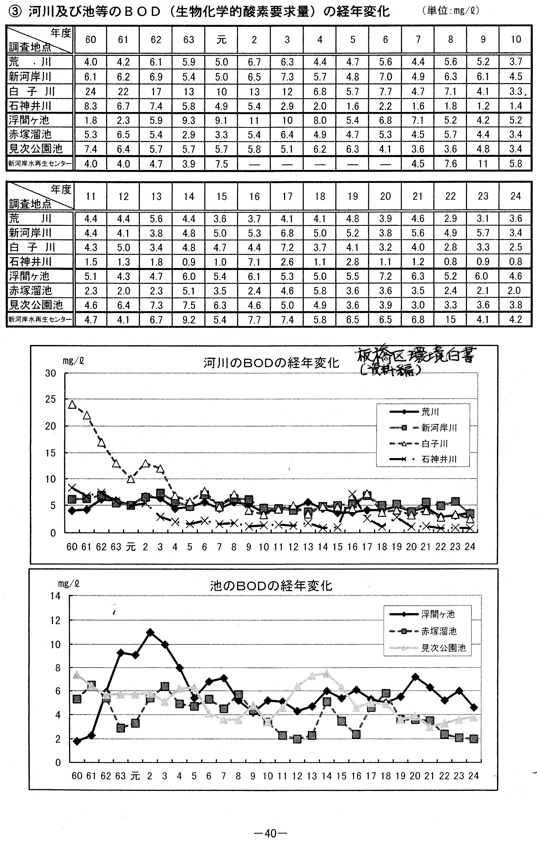
板橋の川の水は、きれいになって来たのか

Slide 41
板橋の湧水（わきみず）は飲み水だった
湧水が４２か所から
３４か所へ減っている

Slide 42
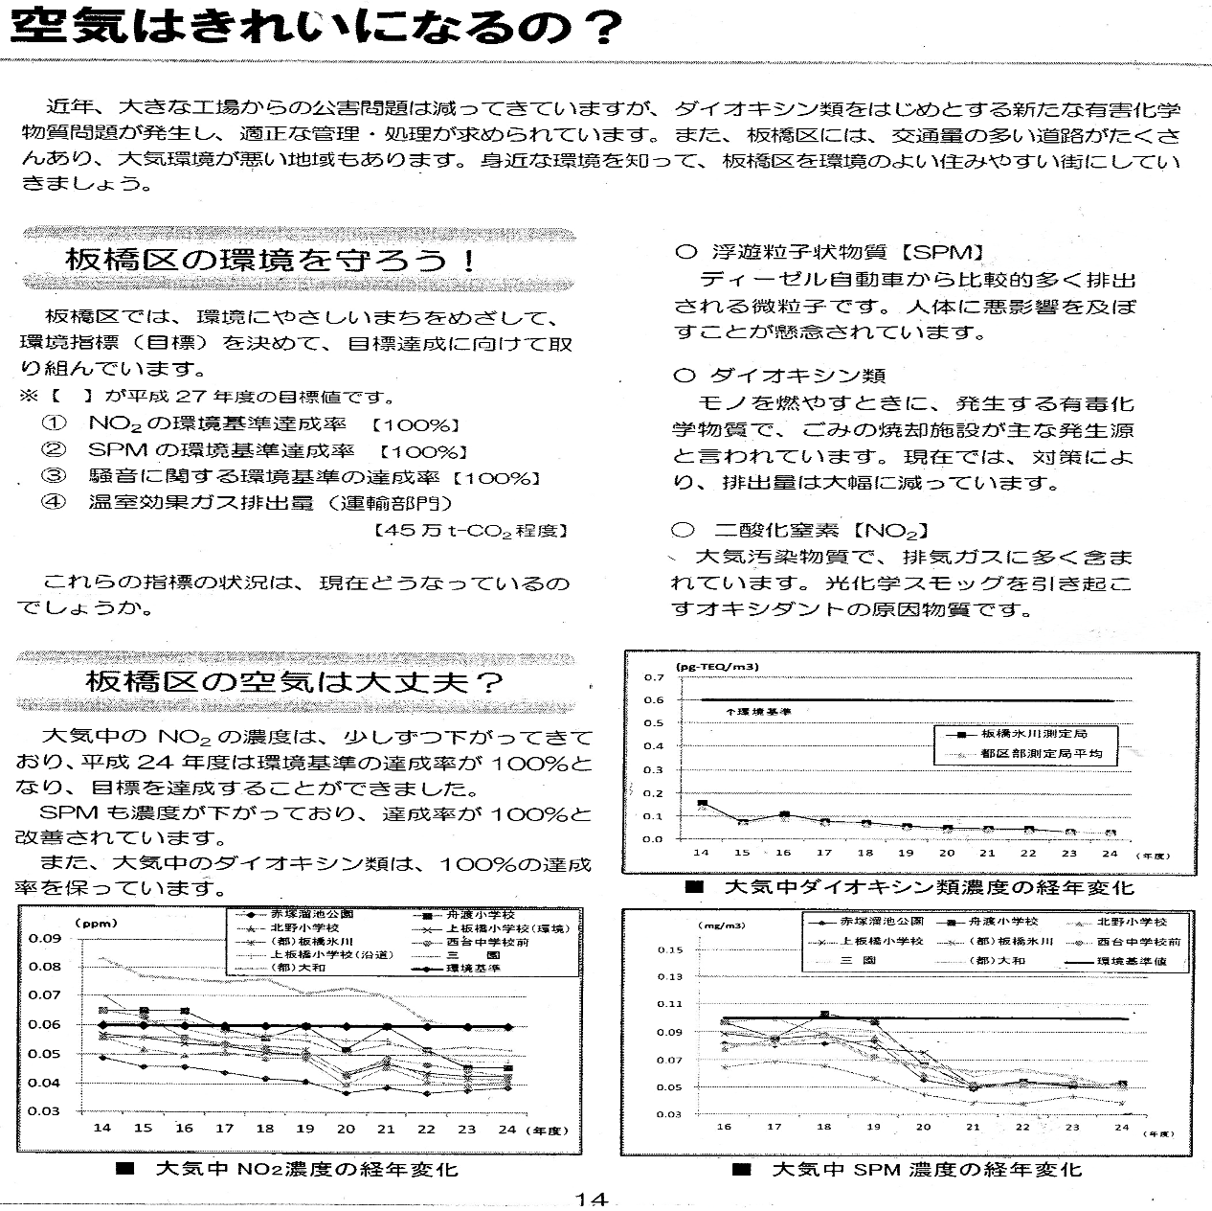
板橋区の空気
NO_{２}とダイオキシン、SPMが減っている。

Slide 43
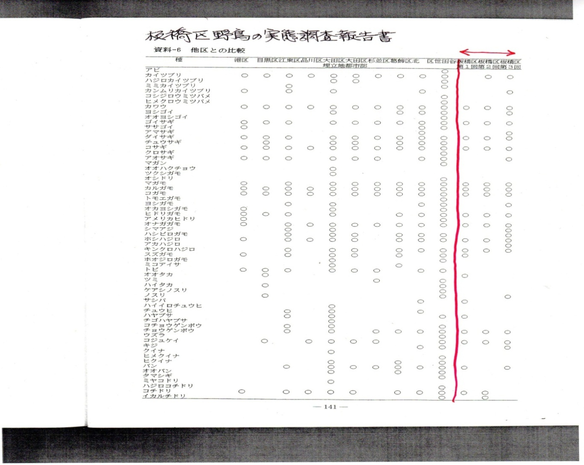
板橋区の野鳥調査ー見えなくなったオオコノハズク・コノハズク・トラフズク・カモメ・ミヤコドリ・ツミ・ハイタカ

Slide 44
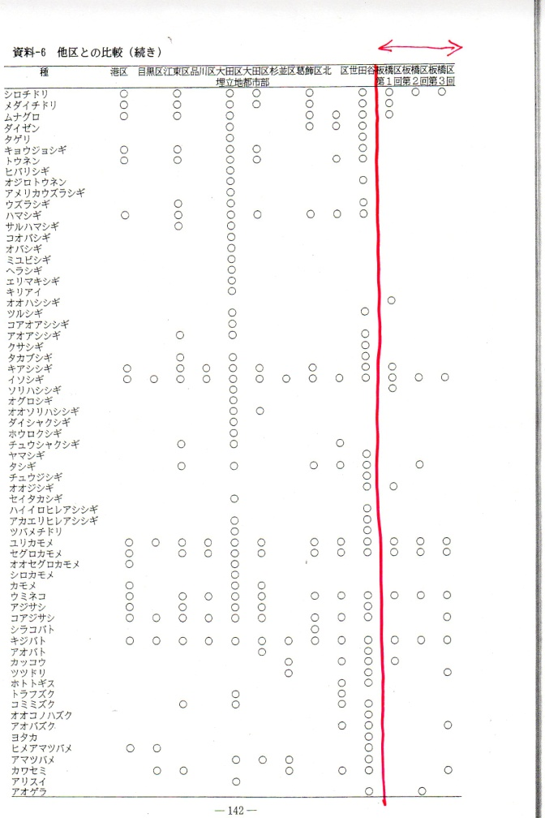
野鳥はどんどん減っている？

Slide 45
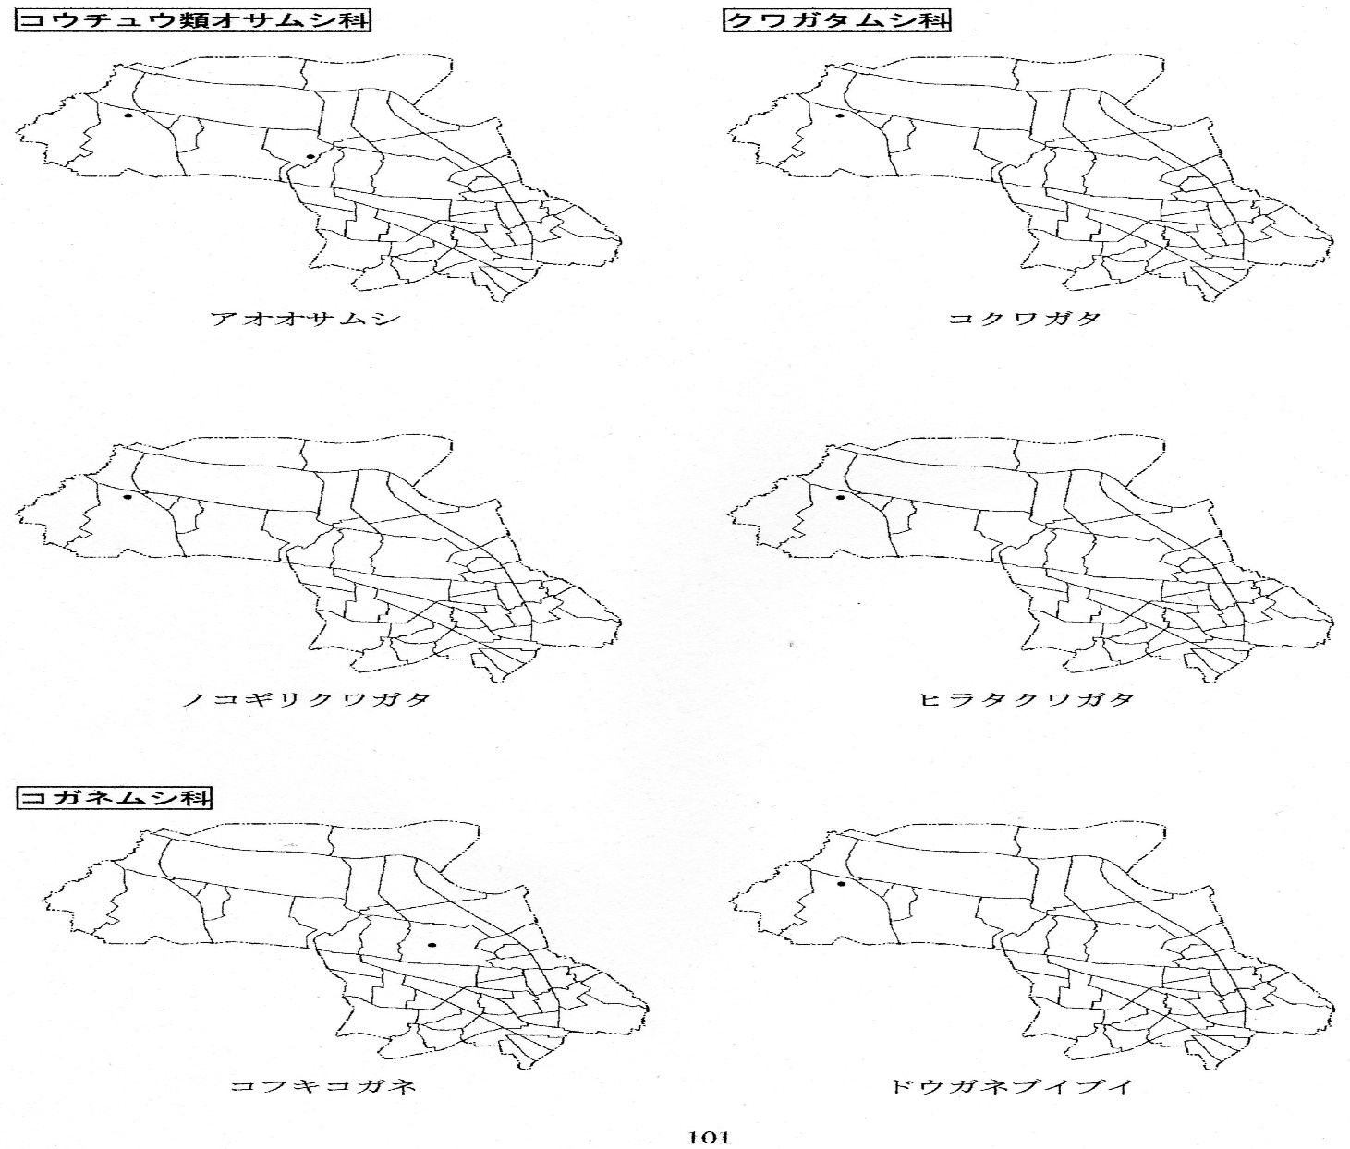
クワガタ・ノコギリクワガタ・コフキコガネなど
ほとんど姿を消した
―板橋区昆虫類等実態調査Ⅳ報告書 平成２１年３月東京都板橋区

Slide 46
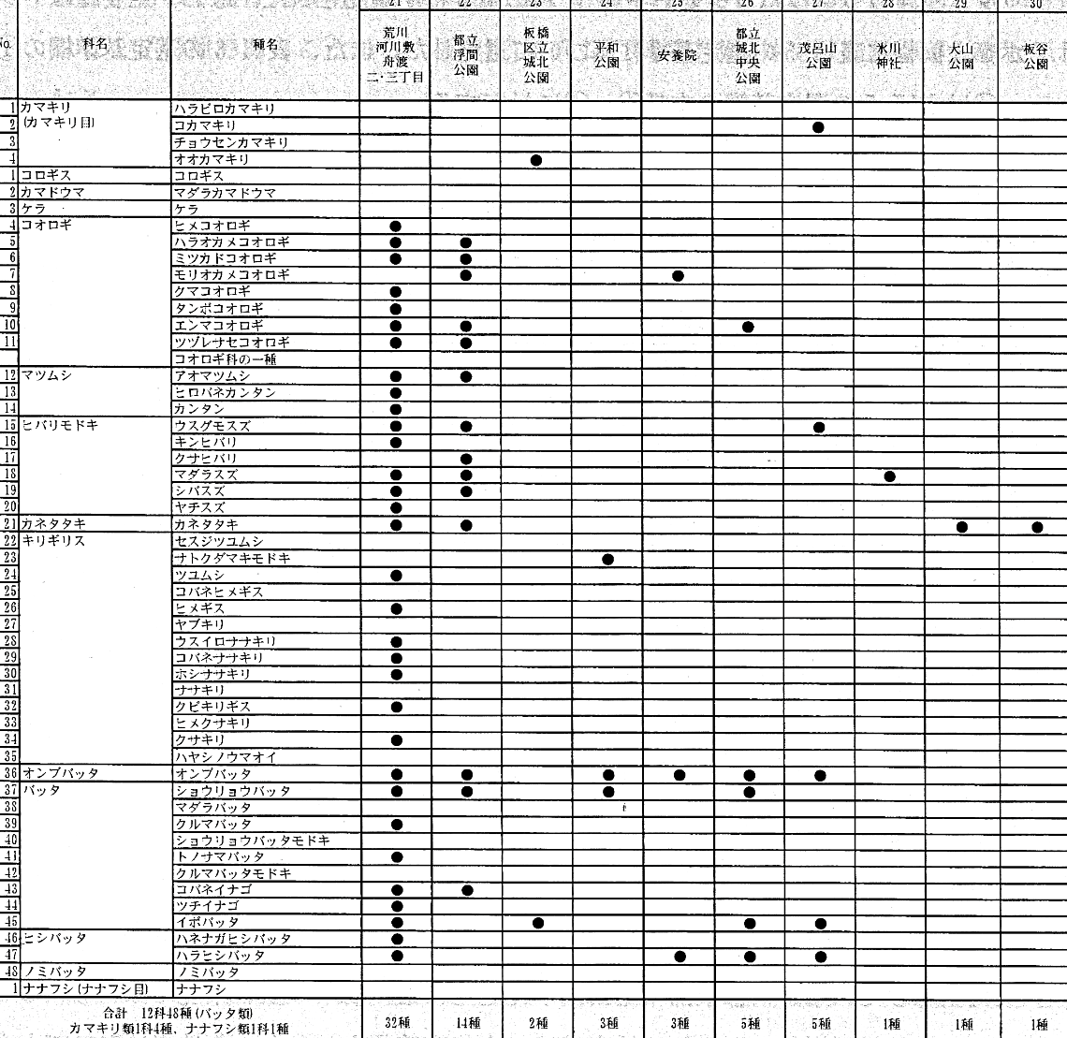
板谷公園には、カマキリ・コオロギ・マツムシ・キリギリス・バッタ・おんぶバッタが一匹もいない
板橋区昆虫類等実態調査Ⅳ報告書―平成２１年３月東京都板橋区

Slide 47
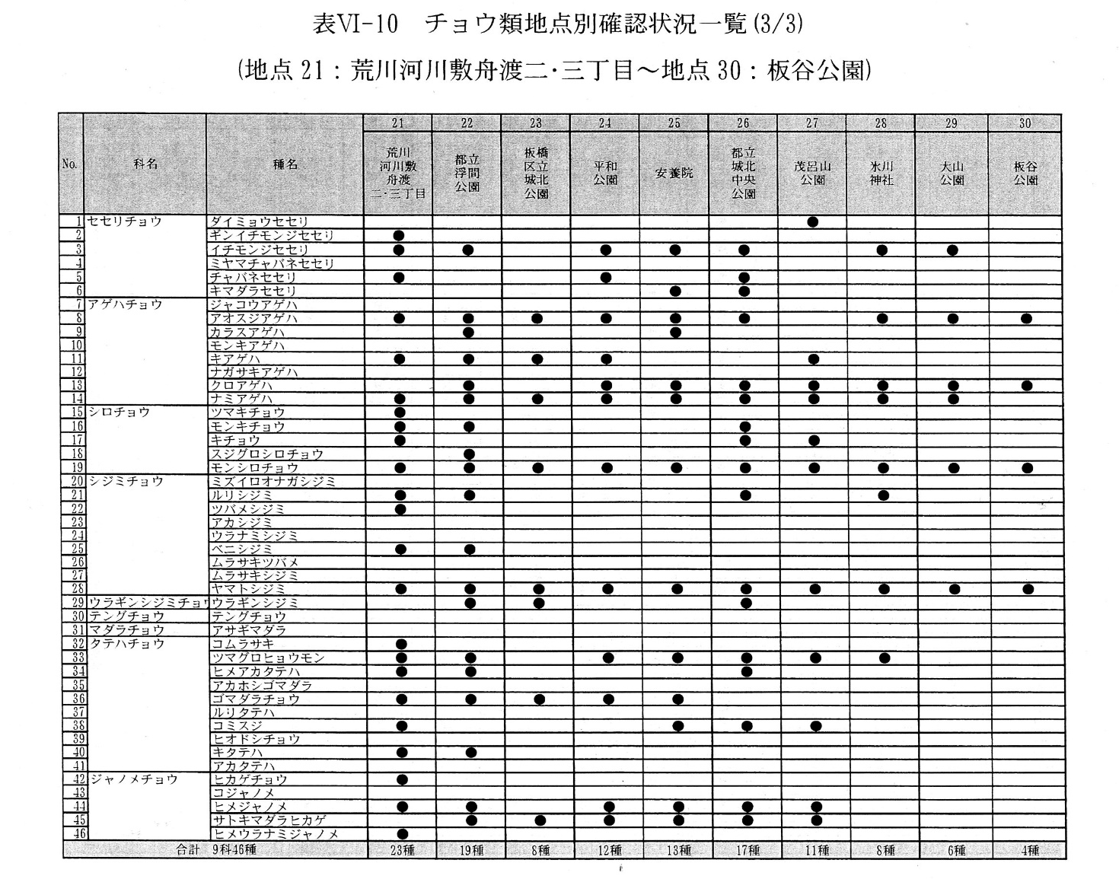
チョウの調査ー板谷公園には、チョウが４種類のみだった。タテハチョウ・マダラチョウ・ジャノメチョウなどが見えない。
―板橋区昆虫類等実態調査Ⅳ報告書―平成２１年３月東京都板橋区

Slide 48
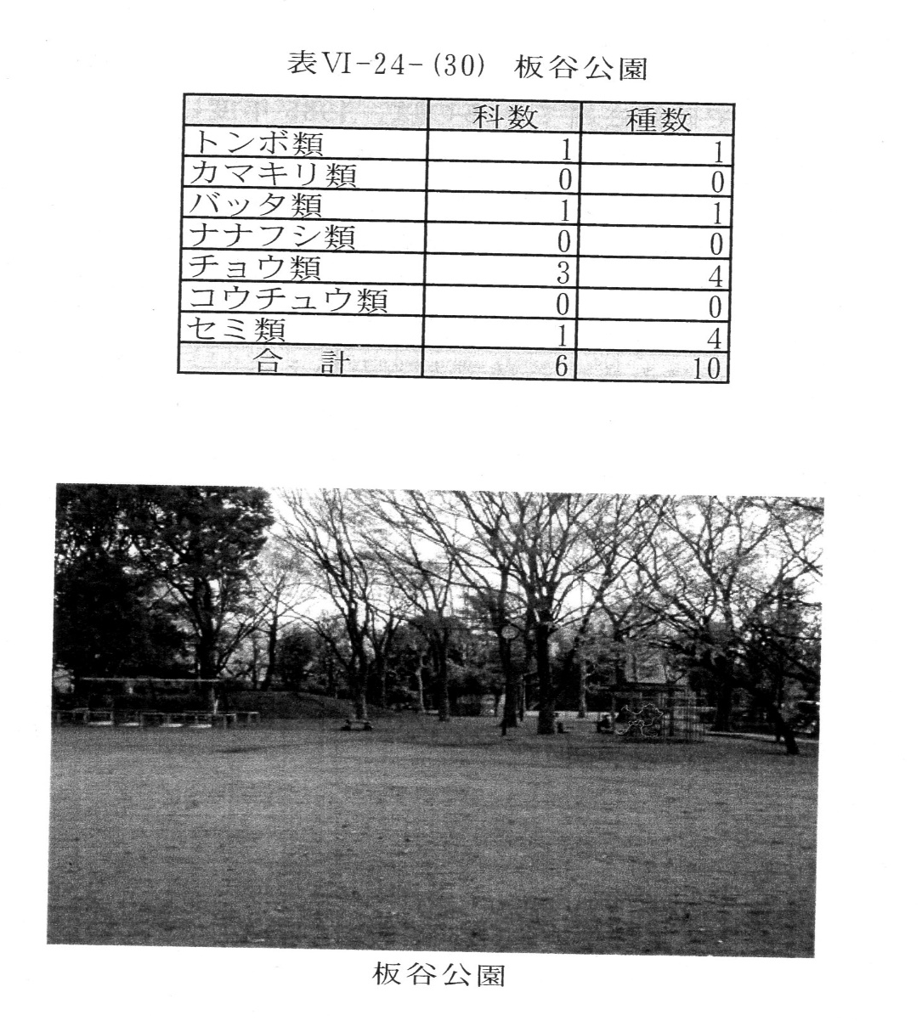
板谷公園にカマキリ・ナナフシ・甲虫類ゼロ
板橋区昆虫類等実態調査Ⅳ報告書 ー平成２１年３月東京都板橋区

Slide 49
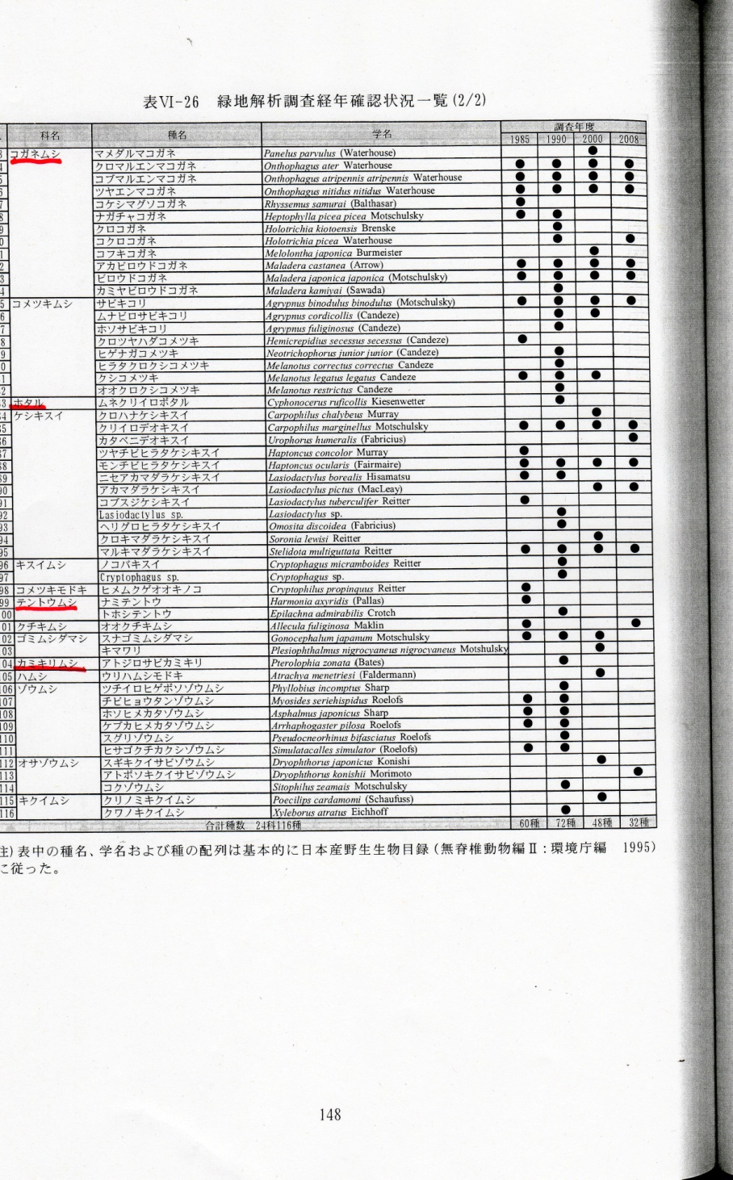
１９８５～２００８年 板橋の緑地に住む虫たちの
生息状態の変化ー半分以下に減ってきた
板橋区昆虫類等実態調査Ⅳ報告書―平成２１年３月東京都板橋区

Slide 50
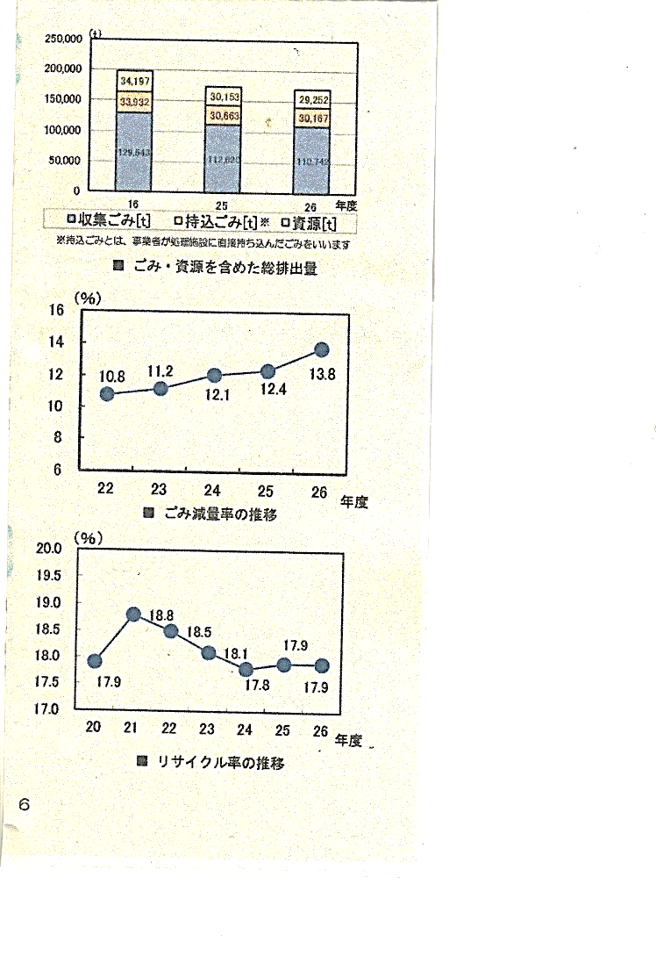
ゴミは減らせるのかな？
H27年度環境白書概要版P6より

Slide 51
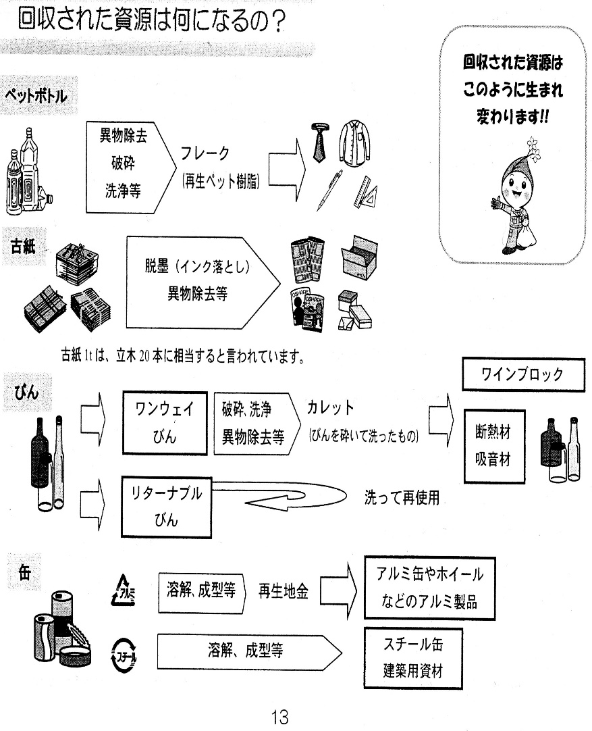
板橋区が取り組んでいるごみ対策
回収された資源からつくられているもの
マイバッグ持参運動の推進
ビン・缶・古紙の分別回収
ごみ減量の講座
生ごみから肥料を作るコンポスト容器の設置
集団回収の支援
リサイクル推進員との協働
廃食用油、古布、古着回収など

Slide 52
板橋かたつむり運動
か かたづけじょうずーリデユ―ス～発生抑制
た たいせつに使うーリデユ―ス～発生抑制
つ つかいきるーリユース～再利用
む むだにしないーリユース～再利用
り リサイクルー再生利用

Slide 53
板橋区の現状と環境課題
                板橋区の基本目標Ⅲ
安全で安心なうるおいのあるまち個別目標Ⅲー４
「環境を守り資源を大切に利用するまち」
≪改善されてきたこと≫板橋区
循環型社会の実現へ
●ごみを発生させない取組みーリデュース
●資源の再利用ーペットボトルや、缶、ビン、 再生
●大気汚染の改善
●ISO14001の省エネの取組（SOE追加）
学校・行政・区民の協働（SOE追加）
●環境学習プログラムの開発と実施により、ライフスタイルの改善を広げている（行政・区民・NPO・環境団体など）
●市民の側の努力－環境学習ボランテイア・環境の学習を広げている（NPO・環境団体・区民など）

Slide 54
地球環境問題・循環型社会の問題・生活公害への取り組み
１、板橋区地球環境問題への取組
①地球温暖化対策（省エネ、新エネルギー活用と推進）
②ライフスタイルの変革（環境学習や行動）
③率先行動（板橋区が率先して省エネ少資源推進、支援）
２、資源循環型社会の実現
①リデユース・リユース・リサイクル３Rの推進
３、生活公害の抑制
①自動車公害の対策の推進
②新たな地域ルールの確立

Slide 55
５０年後のいたばしを考えよう
ワークシート２
ワークシート２ 平成 年 月 日
中学校 年 組 氏名
―５０年後の板橋を考えようー
１ 板橋の現状を考え、自分たちの力でどんな街にしていきたいか書きましょう。何種類でもよいです）
２ 1のために、自分でもっと詳しく調べたい、追求したい課題を書きましょう。
３ 5０年後に、今より環境がよくなっている板橋をつくるために、現在の自分の生活で、改善していける課題を書きましょう。（（参考 エコスタイルチェック表など）

Slide 56
未来へ私達ができることを考えよう
生活の仕方の改善
以下の中から一つ選び、班ごとに考えを発表しよう。
１、板橋の緑を感じ・生きものたちを守り次の社会へつなげるー家庭・街路・公園・河川・崖線・学校・施設・事業所
２、温暖化防止のためにできる事
二酸化炭素を減らす生活
３、地球温暖化防止につながるエネルギー
生活の改善ー電気の作り方・使い方
４、資源リサイクル３Ｒなど、循環型社会へ生活
の改善などーごみを出さない・資源を再利用
５、自分たちが作る 希望の社会の姿を考えよう。
その実現のために進学して、何を学ぶか。

Slide 57
未来の地球はみなさんに託されている！
みなさんが進学していく学校などで、今日の課題の解決のために、さらに学びを深めていってください。
その先の社会で、この地球と、この街をどうしたらよくできるか、学び行動で確かめながら、答えを探していってください。
子どもも、大人もできる事で行動しよう

